Slide 1
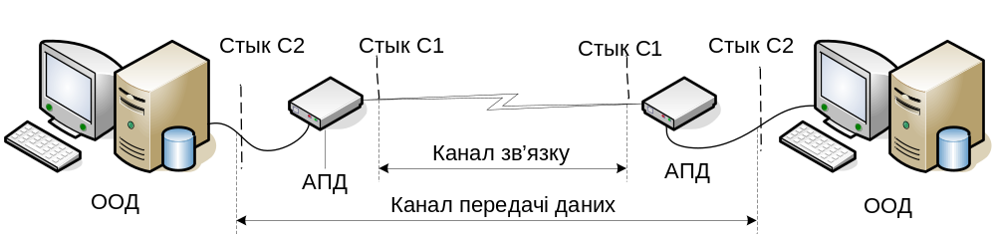
СИСТЕМА ПЕРЕДАЧИ
ДАННЫХ

Slide 2
Физический уровень

Slide 3
интерфейс С1
выполняет согласование параметров сигналов с характеристиками имеющейся линии связи с целью передачи данных на большие расстояния.

Slide 4
СТЫК С1
На стыке АКД – физическая линия рекомендуется использование
следующих сигналов:
1. При скорости передачи V=B<=10Кбит/с рекомендуется
использование кода NRZ (без возврата к нулю).
Двоичные последовательности передаются в форме
последовательностей двуполярных или однополярных импульсов.
Например, "0" - -U, "1" - +U.
Используется для передачи на коротких линиях. Достоинством является простота формирования.
2. При скорости передачи V<=100Кбит/с рекомендуется использование биимпульсного кода (манчестерский код). В этом случае сигнал состоит из двуполярных импульсов на каждом интервале t0 .
1
0
время

Slide 5

СТЫК С1
3. При скорости передачи V<=1Мбит/с рекомендуется использование
квазитроичного (биполярный, AMI) кода (код с чередованием
полярности).
Символу "0" соответствует нулевое значение сигнала, а символу "1" –
попеременно значения –U и +U.
u
0
1
0
0
1
Время
Код позволяет полностью устранить постоянную составляющую за счет изменения полярности следующих друг за другом единиц и, поэтому подходит для передачи данных по длинным физическим линиям.
Максимум спектральной плотности сигнала располагается около частоты Найквиста.

Slide 6
СТЫК С1
Для гарантированного восстановления тактовой частоты в приемнике
используется код высокой плотности КВП-3 (HDB-3). Символу "0"
соответствует сигнал с нулевым значением до тех пор, пока число
идущих подряд нулей не превышает 3. Следующие подряд четыре нуля
заменяются комбинацией вида: 000V или B00V. Выбор замещающей
комбинации производится так, чтобы число импульсов В между
соседними V было нечетным.
0 | 1 | 0 | 0 | 0 | 0 | 0 | 0 | 0 | 0 | 0
V
B
V
B
V
Скремблирование (перемешивание): перед линейным кодированием
передаваемая двоичная последовательность складывается по модулю 2 со
скремблером – двоичной последовательностью выбранной структуры,
например 101010101010….
На приеме после выделения тактовых импульсов происходит обратная
операция - дескремблирование, то есть восстановление первоначальной
двоичной последовательности.

Slide 7
Типи каналів
Симплексні, що забезпечують передачу інформації тільки в одному напрямку;
Напівдуплексні, що дають можливість передавати почергово інформацію у двох напрямках;
Дуплексні, що передають інформацію одночасно в обох напрямках. Залежно від способу передачі даних розрізняють канали зв’язку з послідовною і паралельною передачею сигналів. У разі послідовної передачі розряди кожного символу передаються послідовно по одним і тим самим лініям зв’язку. При паралельній передачі всі розряди кожного символу передаються одночасно по окремим лініям зв’язку.

Slide 8
Типи каналів
Некомутованим називається складений канал, який створюється й існує протягом певного інтервалу часу незалежно від того, передається інформація чи ні.
Комутований канал створюється тільки на час передачі повідомлень, а поза цим — окремі канали зв’язку, з яких він складається, можуть використовуватися за іншим призначенням. У зв'язку із цим, вартість передачі інформації комутованими каналами є нижчою, проте вони мають певні недоліки: імовірність появи помилок під час передачі даних комутованими каналами на один-два порядки вища, ніж у разі передачі даних по некомутованих каналах; час комутації ліній зв’язку комутованих фізичних каналів у деяких випадках може перевищувати сеанс передачі інформації. Це, звичайно, обмежує можливість використання комутованих каналів у системах реального часу.

Slide 9
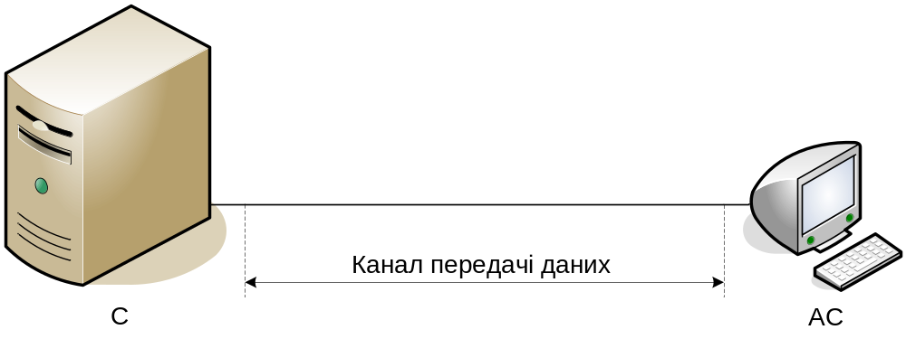
Способы подключения каналов
двоточкове («точка-точка”) підключення кінцевого устаткування даних до каналу передачі.

Slide 10
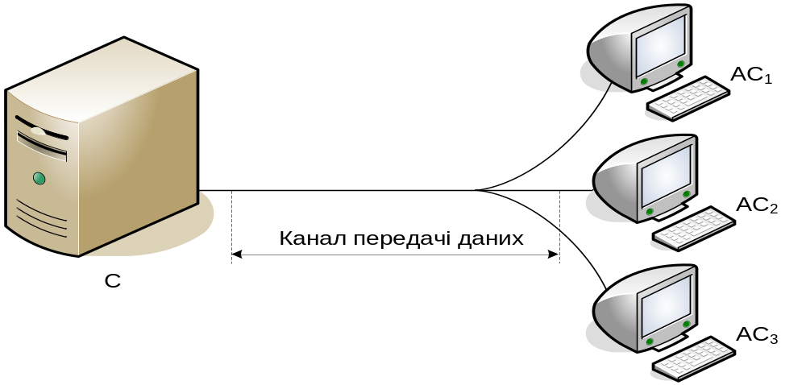
Способы подключения каналов
Многоточечный способ подключения

Slide 11
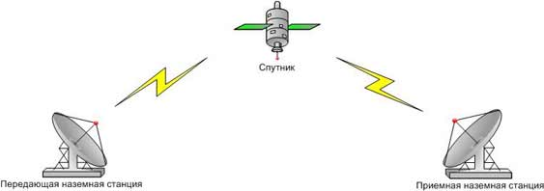
Безпроводные каналы
Безпровідне середовище передачі інформації
Передача і прийом сигналів у безпровідних середовищах проводиться за допомогою антен. Існують дві форми безпровідної передачі: спрямована і неспрямована.

Slide 12
Електромагнітний спектр частот
Частоти у діапазоні 2...40 ГГц називаються надвисокими частотами (НВЧ). Ha цих частотах можливе створення вузькоспрямованих каналів зв’язку. Надвисокі частоти застосовуються в наземних системах двоточкової передачі, а також широко використовуються в супутниковому зв’язку.
Для неспрямованого зв’язку в комп’ютерних мережах в основному використовуються частоти в діапазоні 30 МГц...1 ГГц. Цей діапазон частот називається діапазоном широкомовного безпровідного зв’язку.
для ближнього зв’язку діапазон частот — інфрачервона частина спектра. Вона охоплює частоти в діапазоні 3×1011 до 2×1014 Гц.

Slide 13
Зв’язок з використанням надвисоких частот
Існує ще дві важливі сфери застосування наземних НВЧ каналів передачі даних: стільникові системи і системи стаціонарного радіодоступу.
Найпоширенішим типом антени НВЧ-діапазону є параболічна антена, діаметр якої – близько 3 м. Антена жорстко фіксується і спрямовує сфокусований вузький промінь на прийомну антену, яка знаходиться на відстані прямої видимості. Щоб збільшити відстань між антенами НВЧ-діапазону, їх звичайно розташовують на значній висоті над землею. Для передачі на далекі відстані використовується ланцюг ретрансляційних вишок. Основною областю застосування систем наземного НВЧ-зв’язку є служба далекої телекомунікації, де системи цього типу є альтернативою використанню коаксіального або оптоволоконного кабелю. У разі передачі на однакову відстань засоби НВЧ-зв’язку потребують значно меншої кількості підсилювачів або ретрансляторів, ніж коаксіальний кабель, але, у той же час, ці засоби дають можливість передавати сигнал лише на відстань прямої видимості. Звичайно НВЧ використовуються як для передачі мови, так і для передачі телевізійного зображення.

Slide 14
зв’язок з використанням надвисоких частот
При передачі даних у НВЧ-діапазоні використовується значна частина електромагнітного спектра — від 2 до 40 ГГц. З підвищенням частоти розширюється смуга пропускання та підвищується потенційна швидкість передачі даних. Ширина смуг і швидкість передачі даних кількох типових систем наведені в табл.
Діапазон, ГГц | Ширина смуги, МГц | Швидкість передачі даних, Мбіт/с
2 | 7 | 12
6 | 30 | 90
11 | 40 | 135
18 | 220 | 274

Slide 15
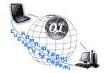
Широкомовні безпровідні радіоканали
Широкомовні безпровідні радіоканали є ненаправленими, тому широкомовні станції не використовують параболічні антени. Для широкомовного зв’язку ефективним є діапазон частот 30 МГц ... 1 ГГц. На відміну від поширення електромагнітних хвиль низької частоти, іоносфера — прозора для радіохвиль, частота яких вища за 30 МГц. Тому передача на цих хвилях можлива тільки в межах прямої видимості, і віддалені передавачі не будуть інтерферувати з іншими через відображення сигналу від атмосфери. Зазначимо також, що на відміну від НВЧ хвилі широкомовного радіо менш чутливі до поглинання дощем.
Основним джерелом спотворення при широкомовному зв’язку є багатопроменева інтерференція. Внаслідок відображення від поверхні землі, води, а також природних чи штучних об’єктів створюються різні шляхи проходження сигналу між антенами.

Slide 16
Зв’язок в інфрачервоному діапазоні
Для зв’язку в інфрачервоному діапазоні використовуються приймачі-передавачі (трансівери), що модулюють некогерентне інфрачервоне світло. Трансівери або самі мають перебувати в межах прямої видимості, або використовувати відображення від світлопофарбованої поверхні, наприклад, стелі кімнати.
Однією з важливих відмінностей зв’язку в інфрачервоному діапазоні та НВЧ-діапазоні є те, що промені, використовувані в інфрачервоному діапазоні, не проникають крізь стіни. Отже, інтерференції і проблем конфіденційності, які є у НВЧ-системах, у даному разі немає. Більш того, з інфрачервоним діапазоном не пов’язані проблеми, що стосуються виділення частот, тому що для використання цього діапазону ліцензії не потрібно.

Slide 17
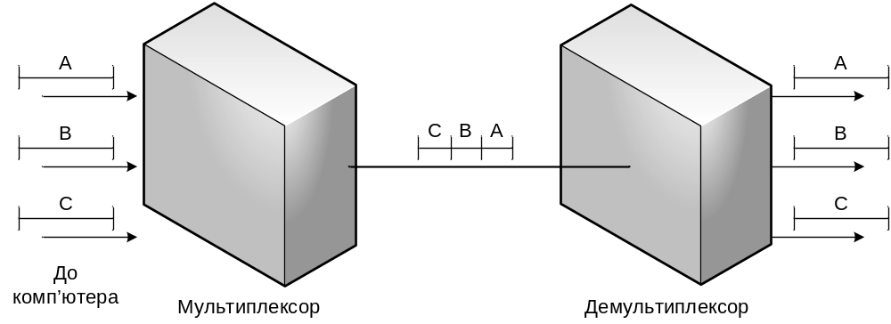
Мультиплексирование каналов
С временным разделением канала

Slide 18
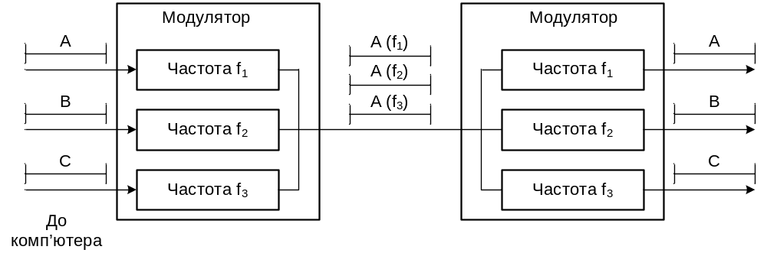
Мультиплексирование каналов
С частотным разделением— FDM (Frequency-Division Multiplexing)

